Slide 1



Slide 2
Pokazne demonstracije održao: doc. dr. sc. Damir Drvodelić
Zavod za ekologiju i uzgajanje šuma
Sveučilište u Zagrebu
Fakultet šumarstva i drvne tehnologije
Udruga za zaštitu prirode i okoliša
„Zasadi stablo, ne budi panj!”

Slide 3
Radionica je uključivala slijedeće problematike:
Sadnja šumskih sadnica golog (hrast lužnjak i obična smreka) i obloženog korijena
Sadnja voćaka golog korijena (oskoruša)
Sadnja ukrasnog grmlja obloženog korijena (Erica, Euonymus, Aucuba)
Presadnja biljaka iz lončića u lončić ili iz lončića u kontejner
Vrste gnojiva koje se koriste u rasadnicima (organska, tvornička ili mineralna, organsko-mineralna, mikrobiološka)
Vrste lončića i kontejnera
Vrste etiketa
Primjer djelovanja vodnog absorbenta

Slide 4
Sadnja šumskih sadnica golog (hrast lužnjak i obična smreka) i obloženog korijena (Abies concolor var. glauca)
Hrast lužnjak kao i ostali autohtoni hrastovi u RH je konačna vrsta drveća s kojom se nikada ne obavlja pošumljavanje već se sade na šumsko tlo u slučaju izostanka prirodne obnove ili ako je djelomično uspjela. Sadnja se obavlja po prirodnim principima. Popunjavaju se neobnovljeni dijelovi u šumskoj sastojini. Uz hrastove konačna vrsta je i obična bukva i obična jela. Demonstrirali smo doradu šumskih sadnica hrasta lužnjaka 3+0 podrezanog korijena nakon jedne vegetacije koja se obavlja odmah nakon vađenja u rasadniku i isporuke na teren. Europske šifre za takav sadni materijal su 3/0 =.
Nakon dorade objašnjeni su stresni čimbenici ili stresori (stres zbog vlage, temperature, fizički stres) koji djeluju na sadnice i pokazan je sadnja u sadnu jamu dimenzija 40x40x40 cm. Kod sadnje se ne primjenjuju agrotehničke mjere (zalijevanje, gnojidba i dr.) jer se radi o sadnji na šumskom tlu. Govorilo se o važnosti hrasta lužnjaka za hrvatsko i europsko šumarstvo.

Slide 5
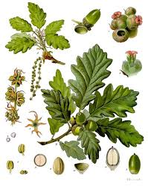

Slide 6
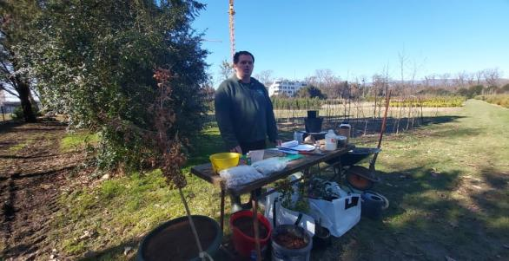
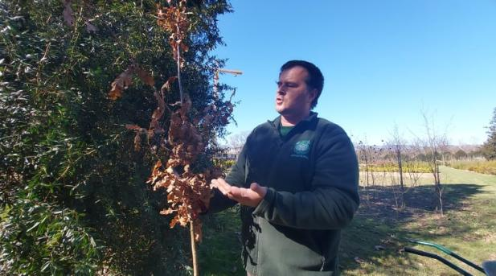

Slide 7
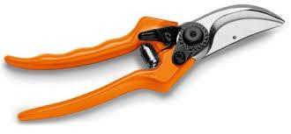
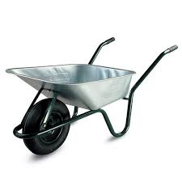
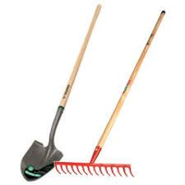
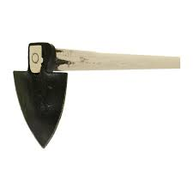

Slide 8
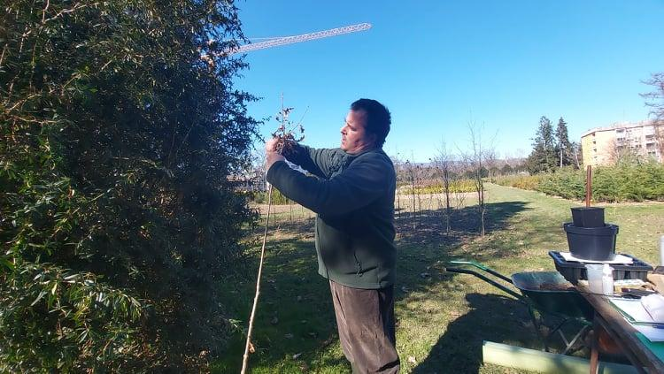

Slide 9
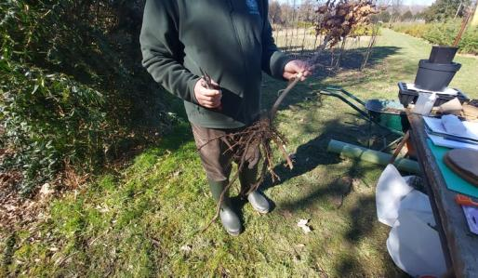
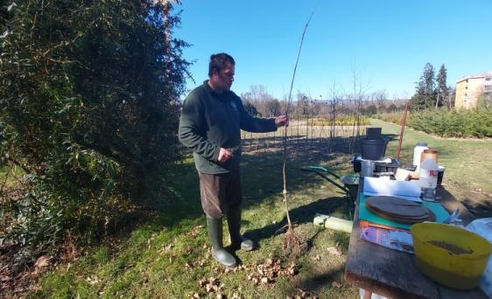

Slide 10
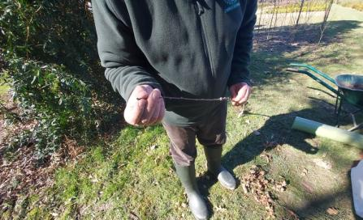
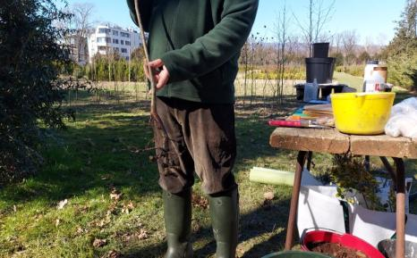
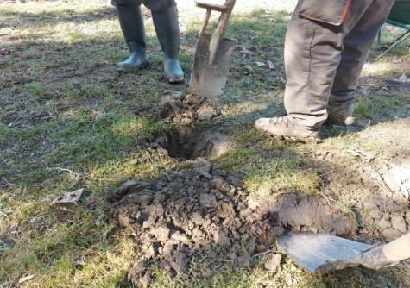

Slide 11
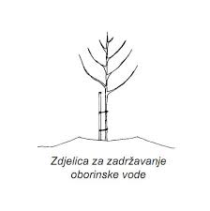
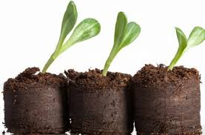

Slide 12
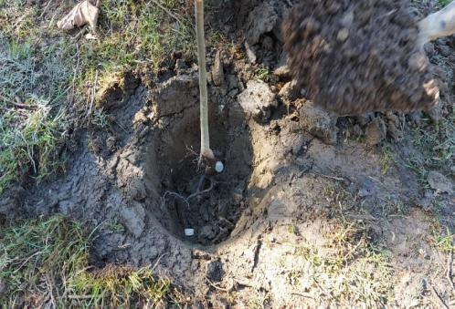
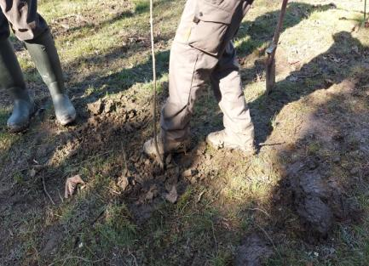
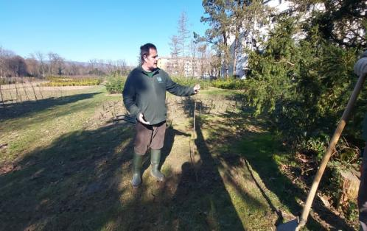

Slide 13
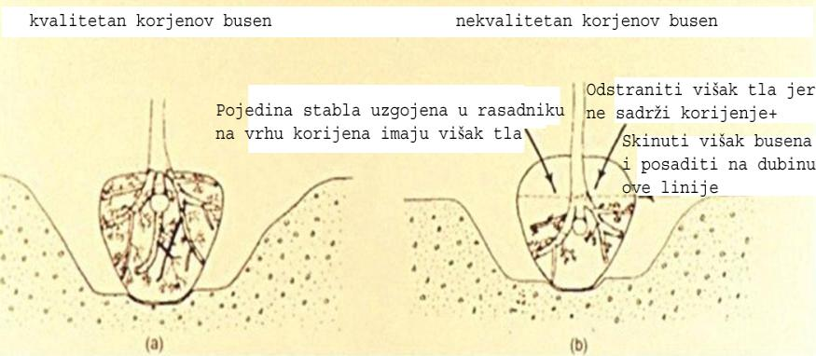
Slika 1. Kvalitetan (a) i nekvalitetan (b) korjenov busen

Slide 14
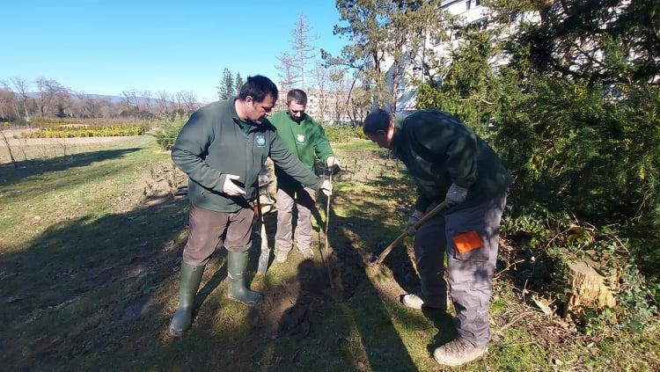

Slide 15
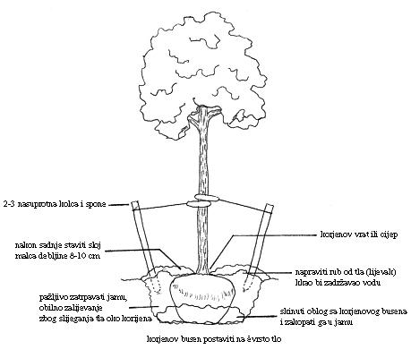
Slika 5. Ispravno posađeno stablo obloženog korjenovog busena (jutena tkanina i sl.)

Slide 16
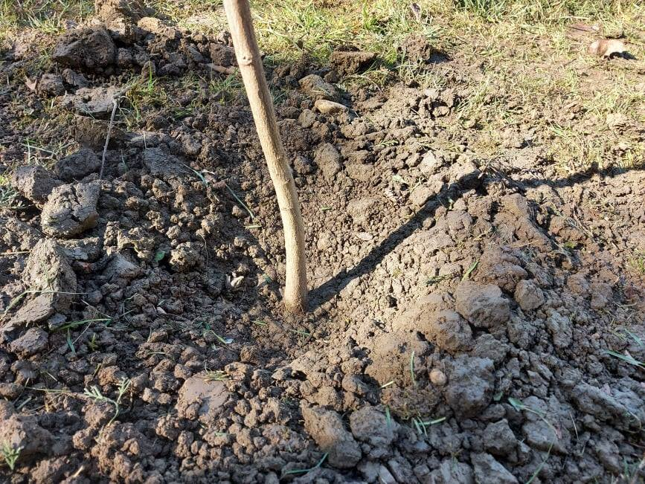

Slide 17
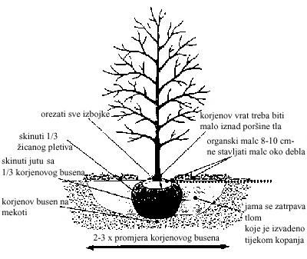
Slika 6. Ispravno posađeno stablo obloženog korjenovog busena (žičano pletivo + jutena mreža i sl.)

Slide 18
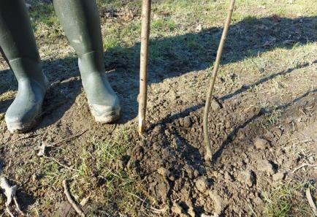
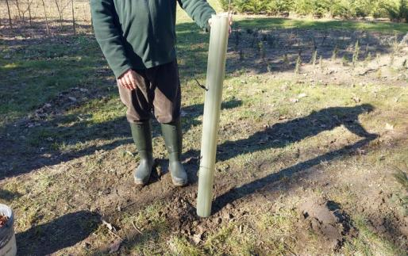
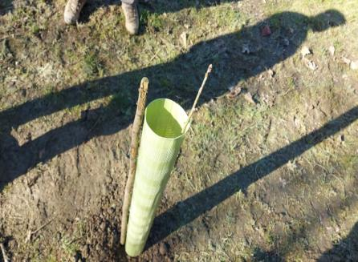
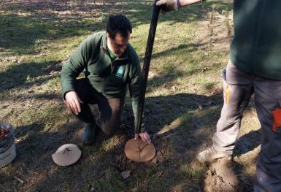

Slide 19
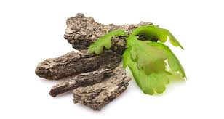

Slide 20
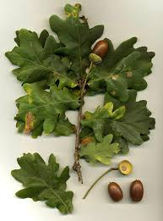
Listovi, grančica i plod hrasta (žir)

Slide 21
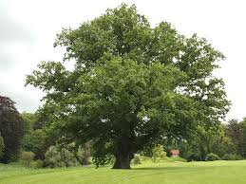

Slide 22
OBIČNA SMREKA
Obična smreka je pionirska (po nekim autorima prijelazna) vrsta šumskoga drveća. Sadi se na van šumskih površina tamo gdje je tlo degradirano i dulji niz godina bez šumske vegetacije (od 40 i više godina). U RH se takvi radovi nazivaju pošumljavanjem. Demonstrirali smo doradu šumskih sadnica obične smreke 2+3 koja se obavlja odmah nakon vađenja u rasadniku i isporuke na teren. Europske šifre za takav sadni materijal su 2/3 . Nakon dorade objašnjena je sadnja u sadnu jamu koja ovisi o dubini korijenskog sustava i morfologiji razgranjenja.
Zbog plitkog i površinskog korijenskog sustava pokazana je sadnja na humak u jami jer na taj način korijen obične smreke zauzme svoj prirodni položaj, bolje je inicijalni rast i razvoj. Kod sadnje se ne primjenjuju agrotehničke mjere osim, ponekad gnojidbe tla tvorničkim gnojivima. Pokazali smo primjenu Silvafert A60TE tableta kod sadnje. Riječ je o tvorničkom gnojivu NPK (MgO) 22-7-12(2) s mikroelementima. Stavili smo dvije tablete po 10 g u tlo na dubinu od 10 cm s obje strane sadnice na području projekcije krošnje na tlo. Govorilo se o važnosti obične smreke za hrvatsko i europsko šumarstvo. Govorilo se o pripremnim radovima kod pošumljavanja pionirskim vrstama drveća.

Slide 23
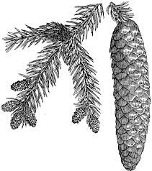

Slide 24
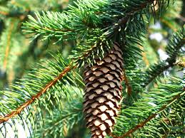
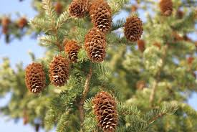

Slide 25
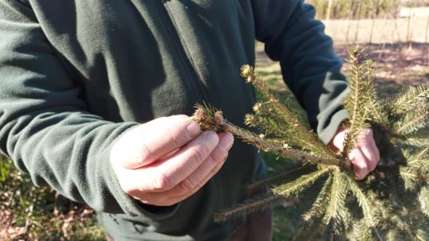
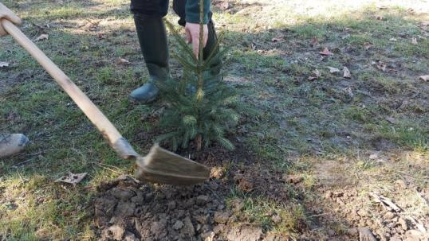

Slide 26
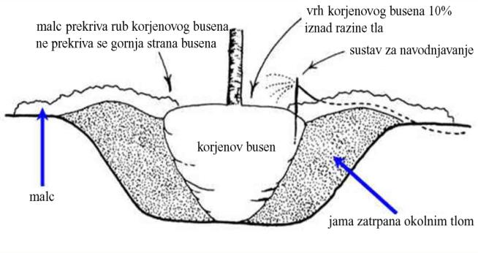
Slika 2. Ispravno posađen korjenov busen stabla

Slide 27
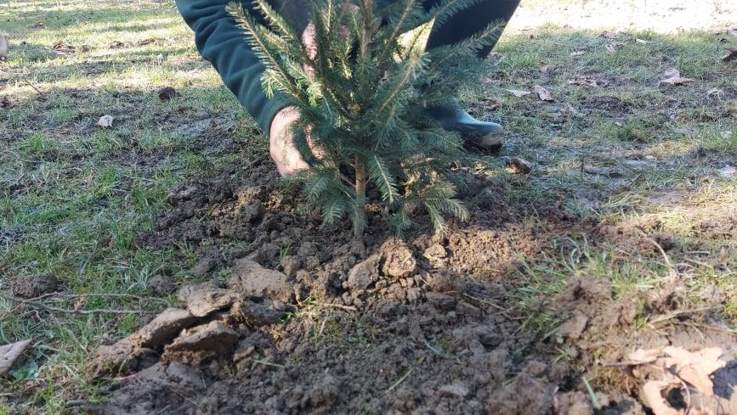

Slide 28
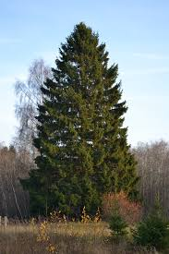
Odrasli primjerak

Slide 29
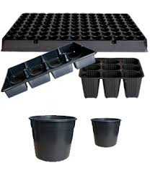
Sadnja šumskih sadnica obloženoga korijena uzgajanih u pojedinačnim lončićima (P-pods). Sadnice su bile dobi 2+0 ili 2/0. Demonstriran je prikaz kvalitetne i nekvalitetne sadnice prema ENA standardu. Govorilo se o važnosti ove vrste u šumarstvu a posebno kod proizvodnje u plantažama božićnih drvaca.

Slide 30
Sadnja voćaka golog korijena
Na primjeru sadnice oskoruše gologa korijena dobi 2+0 il 2/0, prikazano je kako se na ispravan način sade sve ostale voćke bilo da su uzgojene generativno kao oskoruša ili vegetativno (autovegetativno ili heterovegetativno-cijepljenjem). Prikazano je kako se pravilno sadi voćka kod osnivanja suvremenih voćnjaka uz primjenu svih mjera suvremene agrotehnike što uključuje zaštitu debla s mrežastim štitnikom, malčiranje u zoni rasta korijena s organskim, biorazgradivim kružnim prostirkama od jute, kokosovih vlakana i sl. ili postavljanjem jeftine PVC prostirke.
Malčiranjem smo eliminirali rast korova u zoni korijena što za posljedicu ima bolji rast i razvoj same sadnice. Pokazan je sustav lokaliziranog navodnjavanja kap na kap što se pokazalo kao najbolja metoda navodnjavanja u voćnjacima. Posebno je naglašena važnost oskoruše kao šumske voćkarice u hrvatskom i europskom šumarstvu, trenutne problematike vezane uz oskorušu te pozitivne i negativne značajke kod selekcije ove vrste u arborikulturi što uključuje sadnju u stablorede, aleje, parkove, vrtove i urbane i periurbane šume.

Slide 31
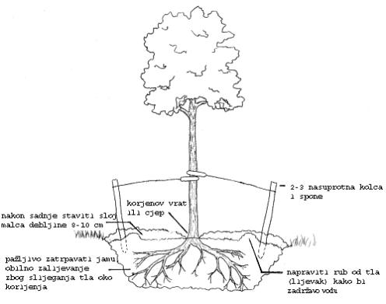
Slika 3. Ispravno posađeno stablo golog korijena

Slide 32
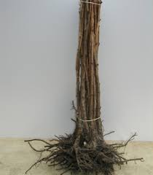
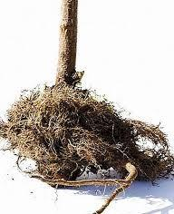

Slide 33
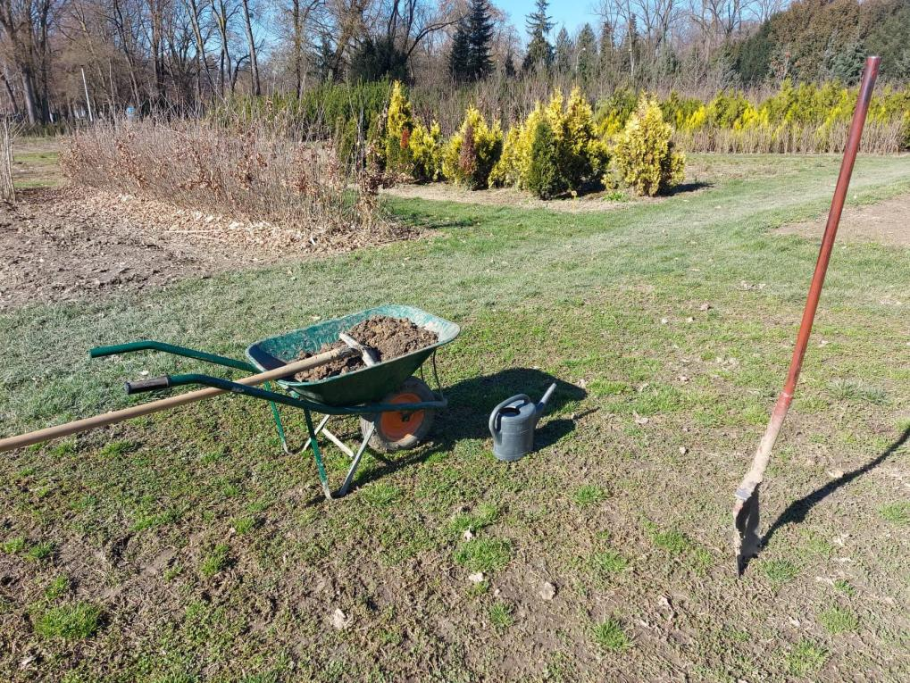

Slide 34
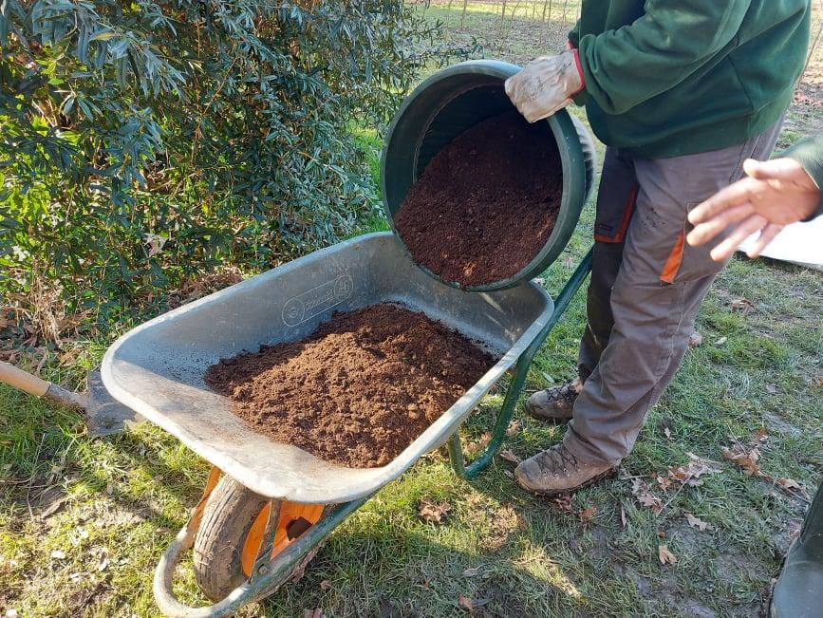

Slide 35
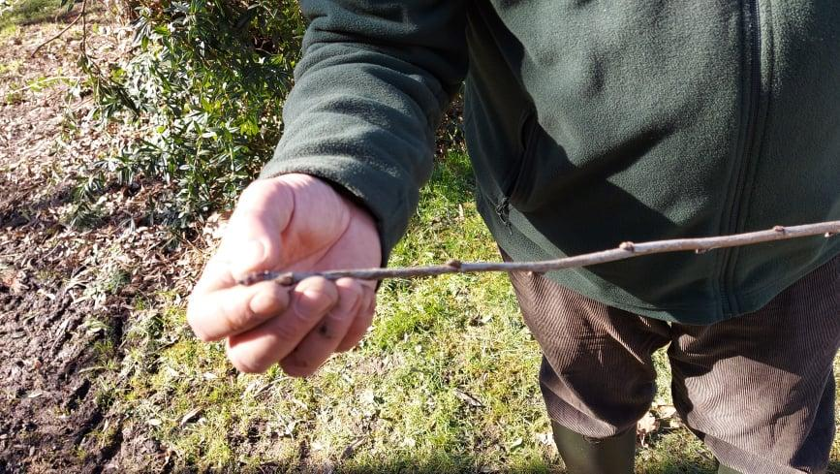

Slide 36
Sadnja ukrasnog grmlja obloženog korijena
Pokazan je primjer kako se u rasadniku definira i ocjenjuje kvaliteta sadnog materijala ukrasnog grmlja prema ENA standardu. U Europskoj uniji razvijeni su standardi za ocjenjivanje kvalitete sadnog materijala, koji olakšavaju poslovanje i komunikaciju između zainteresiranih strana (prodavača sadnog materijala, rasadničara, dobavljača itd.). U RH još nisu razvijeni standardi za ocjenjivanje kvalitete kontejnerski uzgojenih sadnica, već se samo navodi da korijen sadnice mora u potpunosti prorasti supstrat i da biljka mora biti vizualno zdravstveno ispravna. Na primjeru jedne acidofilne vrste kao što je Erica carnea pokazano je kako se ispravno sadi u čisti organski supstrat od mješavine promrznutog bijeloga i crnoga treseta uz dodavanje gnojiva s postepenim otpuštanjem hranjivih tvari tipa Osmocote.
Za preživljavanje i dobar rast ovako acidofilnih vrsta potrebno je kod sadnje obaviti potpunu zamjenu matičnoga tla s kiselim tresetom, primijeniti erikoidnu mikorizu i postaviti membrane propusne za vodu u jednom smjeru oko grmova kako bi zalijevanje mekanom vodom bilo učinkovito i kao s vremenom ne bi došlo do značajnijeg povećanja pH supstrata. Na primjeru sadnice Aucuba japonica ˈVariegataˈ pokaza je primjer loše sadnice koja se ne smije prodavati i saditi jer korijenski sustav nije prorastao raspoloživi volumen supstrata.
Na primjeru sadnice jakog vigora kao što je intergenusni hibrid XCupressocyparis leylandii, prikazana je sadnja malih sadnica gologa korijena u kontejner većeg volumena (C-conteiner) zbog izrazito brzog rasta i razvoja korijena i nadzemnog dijela. Biljka je od zakorjenjivanja reznicama i presadnje u kontejner spremna za sadnju na teren u istoj vegetaciji.

Slide 37
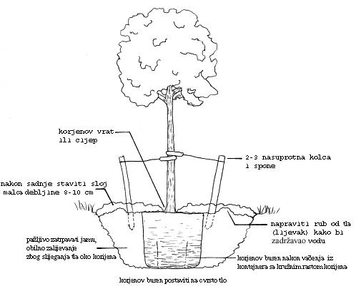
Slika 4. Ispravno posađeno stablo uzgojeno u kontejneru (posudi)

Slide 38
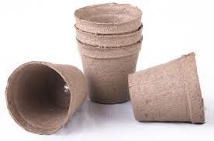
Presadnja biljaka iz lončića u lončić ili iz lončića u kontejner
Vrste lončića i kontejnera (pojedinačni, zbirni ili multikontejneri), razlike, pojmovi iz ENA standarda
Primjer presadnje biljaka iz manjeg lončića (P-pods) u za broj ili dva veći lončić u slučaju kod spororastućih vrsta u mladosti (Taxus baccata ˈFastigiataˈ). Drugi primjer je presadnja biljaka iz lončića u kontejner u slučaju brzo rastućih vrsta jakoga vigora kao što je slučaj s Photinia x fraseri 'Red Robin'. Treći primjer je presadnja biljaka gologa korijena s polja rasadnika u kontejner kako bi se u konačnici dobila sadnica obloženoga korijena koja ima veću tržišnu cijenu i produženo vrijeme sadnje na terenu a samim time i stalan prihod tijekom godine u rasadnicima.

Slide 39
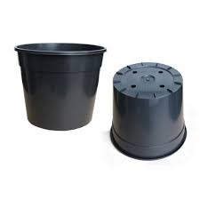


Slide 40
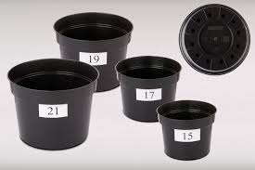
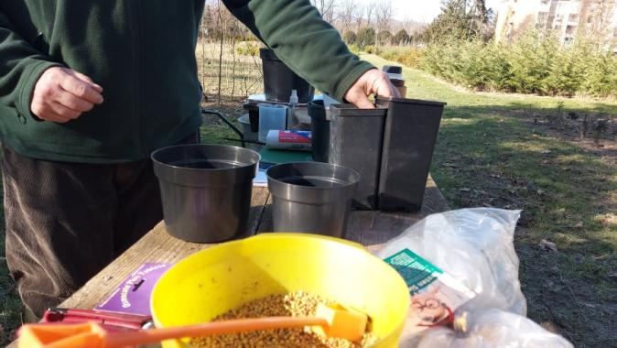

Slide 41


Slide 42
Vrste gnojiva koje se koriste u rasadnicima (organska, tvornička ili mineralna, organsko-mineralna, mikrobiološka) ili kod sadnje na degradirana, hranjivima siromašna tla. Pokazan je primjer tvorničkog granuliranog gnojiva Osmocote Exact Standard 5-6M. Prikazano je i Silvamix kompleksno gnojivo u praškastom obliku, gnojivo slijepljeno u tablete tipa Silvafert A60TE od 10 g ili Osmocote u tabletama. Prikazano je i kristalično gnojivo s visokim udjelom fosfora koje se primjenjuje folijarno preko lista sustavom navodnjavanja-fertirigacije. Prikazan je i biopoboljšivač tla Herbafertil, koji spada u kategoriju organo-mineralnih supstrata u biorazgradivoj vrećici namijenjem za revitalizaciju i prihranu biljaka, njihov intenzivan rast i razvoj te biološko poboljšanje tla. Takva gnojiva, osim kemizma, poboljšavaju i fizikalna svojstva tla.
Vrste etiketa koje se koriste za obilježavanje biljaka u rasadnicima kod kontejnerske proizvodnje
Primjer djelovanja vodnog absorbenta tipa AgroHidroGel u granulama koji se koristi kod pošumljavanja aridnih i semiaridnih područja, kod sadnje biljaka u viseće tegle ili kontejnere ili za zaštitu korijenovih dlačica sadnica od vađenja u rasadniku do sadnje na terenu. Ima svoju primjenu i kod revitalizacije starih stabala u gradovima.

Slide 43




Slide 44
O čemu voditi računa prije, tokom i poslije sadnje?
Moramo znati što želimo, ne se žuriti sa izborom biljne vrste i neplanskom sadnjom
Moramo poznavati biljke (floru, cvjetanu) - postoji na svijetu jako puno vrsta i kultivara
Moramo znati zašto želimo baš tu vrstu (veličina, oblik, zasjena, zaklon ili zaštita,…)
Moramo poznavati da li naša željena biljka podnosi stanište (klima i tlo) na koju je sadimo
Moramo znati što nam neka vrsta donosi u prostor (poželjne i nepoželjne karakteristike).
Poželjne karakteristike su: ljekovitost, pčelarenje-med i proizvodi od pčela, ljepota, sjena tijekom ljeta, zaštita od neželjenih pogleda i dr. Nepoželjne karakteristike su: invazivne, često strane vrste koje se brzo šire i uništavaju prirodnu autohtonu ili zavičajnu vegetaciju, alergene i otrovne vrste povezane s bolestima ljudi i životinja, vrste s kojih nakon oluje padaju grane i grančice te uzrokuju ozljede ljudi i štete na imovini i dr.

Slide 45
Moramo otići do lokalnog rasadnika-biljevišta koji ima vlastitu proizvodnju biljaka jer su one otpornije nakon presadnje za razliku od uvoznih biljaka iz dalekih zemalja. U rasadniku gledamo izbor, veličinu, kvalitetu, dobivamo stručne savjete i dr.
Kad kupimo biljku što prije je trebamo posaditi da ne dođe do šokova i sušenja ili sporijeg rasta u mladosti
Moramo nježno rukovati s biljkama znajući da su to živi organizmi koji osjećaju našu pažnju i ljubav
Moramo znati točno mjesto sadnje i vidjeti da li u tlu ima nešto što može korijen oštetiti (kanalizacije, vodovodi, razne cijevi,…) ili zbog čega se korijen ne može razvijati (tvrda i debela kamena ploča, beton, plitko tko,...), moramo vidjeti da li postoji nešto što smeta rastu stabla u visinu, širinu i debljinu

Slide 46
Moramo znati odabrati ispravan alat za sadnju i pravilno iskopati sadnu jamu. Ne smijemo sadnice saditi preduboko niti preplitko već na istu dubinu u kojoj su bile u rasadniku kad smo ih kupili
Moramo nježno zatrpavati sadnu jamu, ne smijemo jako nogama gaziti korijen sadnice, ako treba postaviti kolce uz biljku kako bi rasla uspravno, da ju zaštitimo od jakog gibanja vjetra ili vandalizma
Zabilježiti kad smo biljku posadili da znamo u budućnosti uvijek koliko je stara
Biljku nakon sadnje treba odmah zaliti vodom i onda oko biljke postaviti bojani malč (borovu koru, sječku od drveta,…) koji izolira tlo od atmosfere i pozitivno utječe na rast i razvoj biljke a uljepšava nam prostor svojim izgledom

Slide 47
Nakon sadnje ne zaboraviti na biljku već joj pružiti sve ono što joj treba za opstanak, dobar rast i razvoj (zalijevanje, prihrana, orezivanje, zaštita od kukaca i gljiva, redovita kontrola i dr.).
Svaka biljka treba godišnje prosječno 30 minuta naše pažnje.
Biljka kojoj ne poklanjamo svoju pažnju ima lošiji i neugledan rast.
Gledati promjene koje se događaju na biljkama preko godine i to slikati uvijek s istoga mjesta.
Radovati se kako biljka raste i razvija se.
Biti sretan jer smo posadili stablo koje nam proizvodi kisik za disanje, štiti nas od jakoga sunca, od jake kiše, od klizanja ili erozije tla, od nepoželjnih pogleda i čini nas mentalno zdravim.
Ako ispravno posadimo i njegujemo stablo ono će živjeti dulje od nas i tako ćemo ostaviti predivan živi spomenik našoj djeci i potomcima koji će nam na tome biti vrlo zahvalni.

Slide 48


Slide 49


Slide 50


Slide 51
KRAJ
Nadamo se da ste mnoštvo toga naučili, a stečeno znanje iskoristite i podijelite sa ostalima!
doc. dr. sc. Damir Drvodelić
Udruga za zaštitu prirode i okoliša Zasadi stablo, ne budi panj!

